Slide 1

Phần mềm quản lý bán hàng – HTX Công nghiệp Nhật Quang
Giảng viên: Nguyễn Thế Anh
Nhóm SVTH (G1):
Nguyễn Trương Việt Anh
Quàng Văn Liêm
Tạ Việt Thảo
(Project Session II)
Hà Nội - 11/2011

Slide 2
Tổng quan đề tài
HỢP TÁC XÃ CÔNG NGHIỆP NHẬT QUANG
BAN CHỦ NHIỆM
BAN KIỂM SOÁT
P. Kỹ thuật
Phân xưởng
P. KH-KD
P. Kế toán
P. HC-NS
Kiểm soát tài chính
Kiểm soát vật tư
(Mô hình tổ chức)
Làm cái gì ?

Slide 3
Đối tượng sử dụng
Nhân viên
Quản lý
Quản trị
Ai sử dụng ?

Slide 4
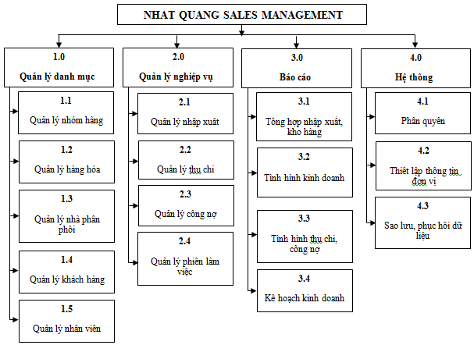
Sơ đồ chức năng

Slide 5
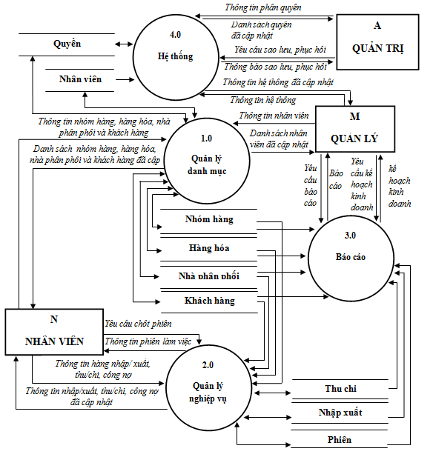
Sơ đồ luồng dữ liệu mức đỉnh

Slide 6
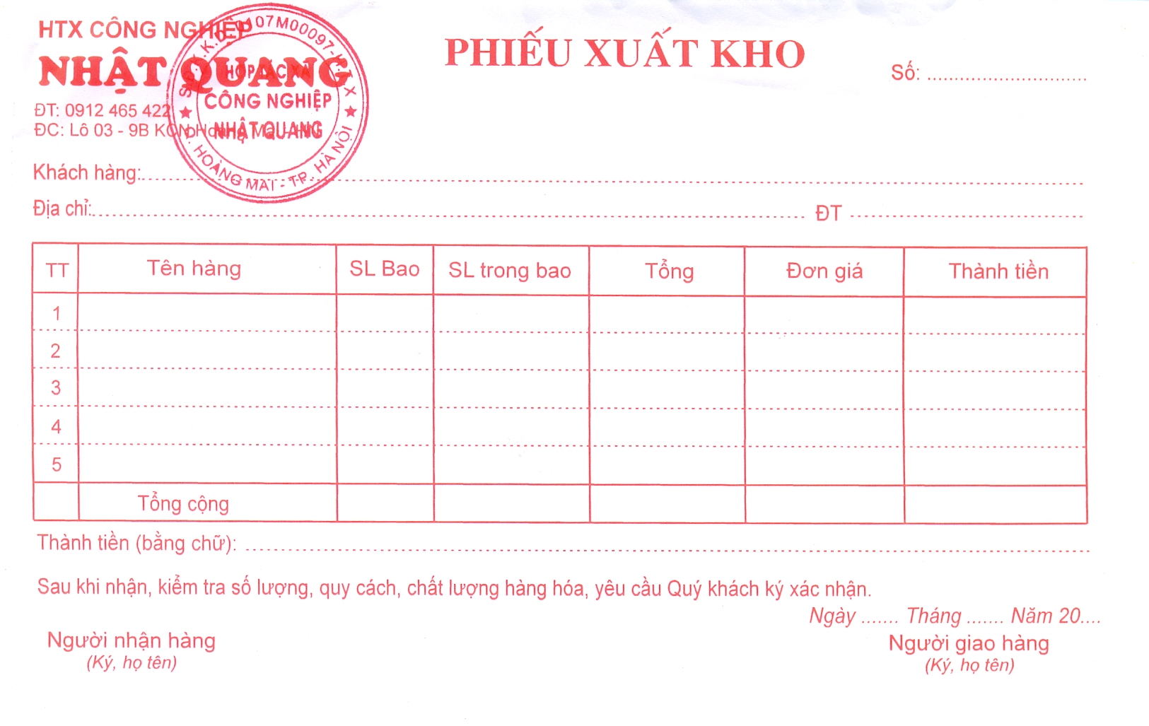
Biểu mẫu

Slide 7
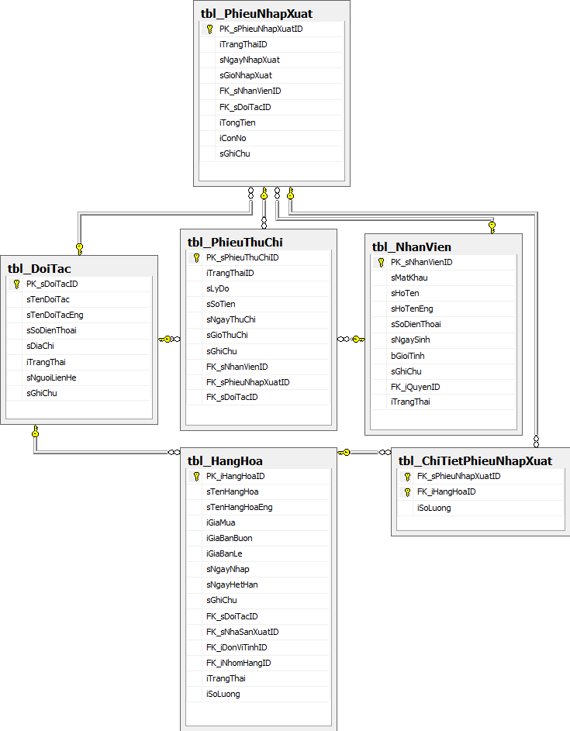
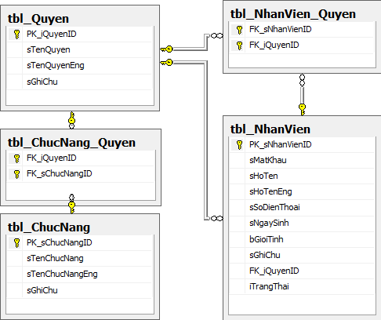
Sơ đồ liên kết các bảng CSDL

Slide 8

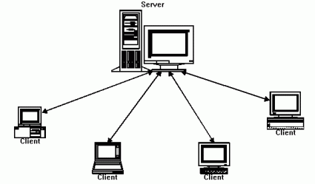

Công nghệ sử dụng
Mô hình Client – Server
Ngôn ngữ Java J2EE
Giao diện Swing
Đọc, xuất dữ liệu với Excel
Đa ngôn ngữ

Slide 9
Kết quả
Vấn đề đã đạt được
Đáp ứng được một số nghiệp vụ cơ bản
Vấn đề chưa đạt được
Thiếu một số nghiệp vụ nâng cao
Chưa thử nghiệm với số lượng máy tính lớn

Slide 10
Hướng phát triển
Hoàn thiện những vấn đề chưa đạt được

Slide 11
DEMO

Slide 12
Q & A

Slide 13


